Slide 1
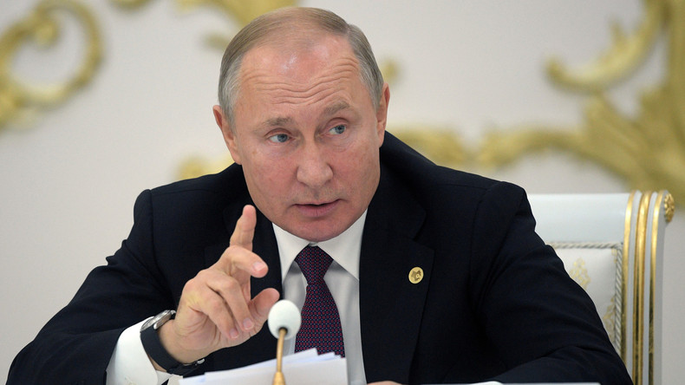

Avec Un autre regard par Lande

Slide 2
Même si on n’est pas toujours d’accord avec sa politique, c’est un être humain comme les autres.
C’est vrai que, pour une fois qu’on le voit avec le sourire … et même les larmes aux yeux … tu pourrais en étonner plus d’un avec ces photos. Enfin.
Comme quoi, cet homme nous révèle qu’une partie de lui-même selon les circonstances !
Peut-être un homme de fer mais au cœur tendre pour les animaux …

Slide 3
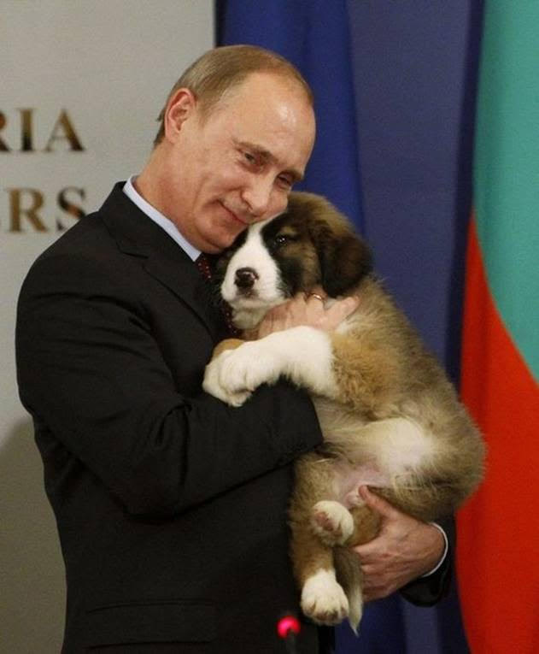

Slide 4
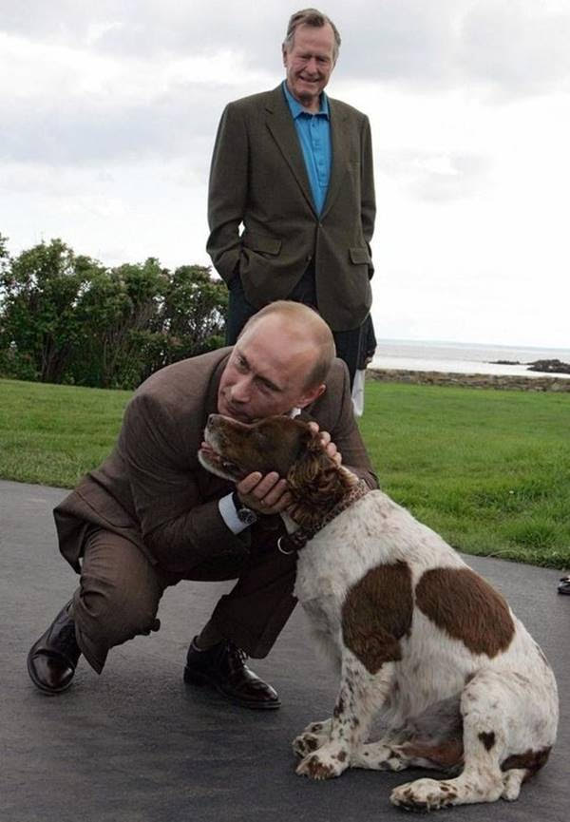

Slide 5
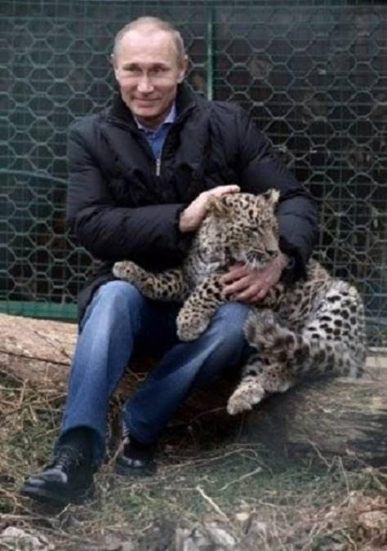

Slide 6
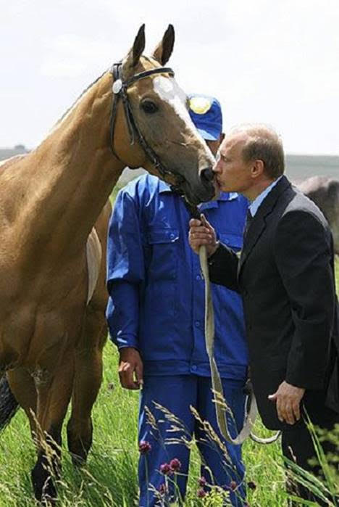

Slide 7
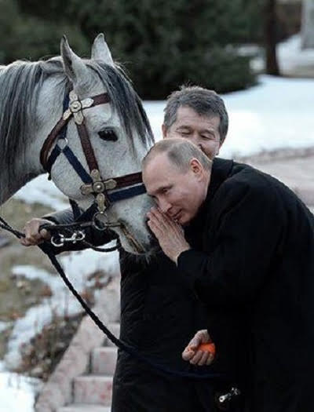

Slide 8
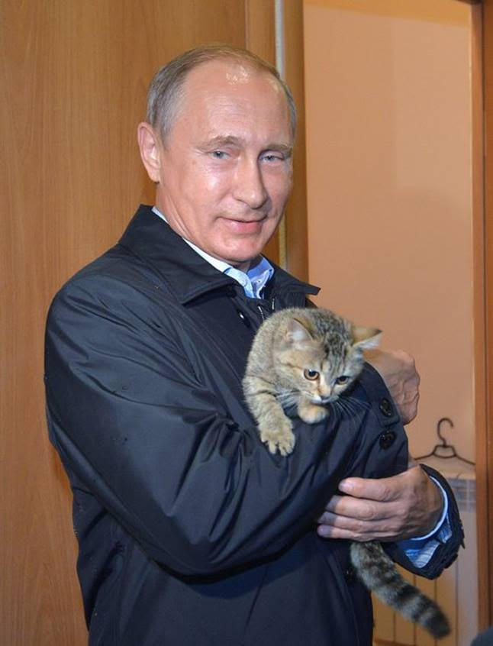

Slide 9
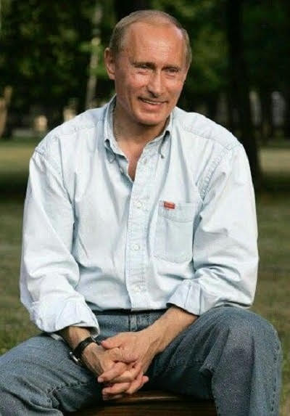

Slide 10
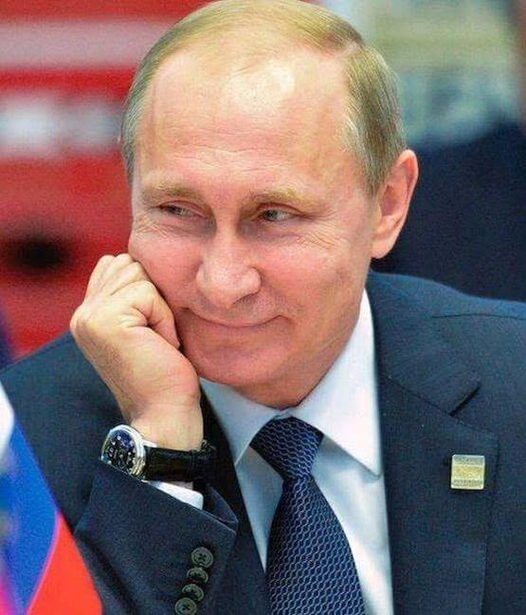

Slide 11
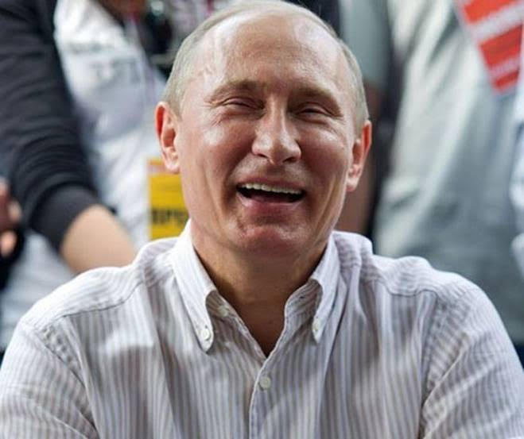

Slide 12
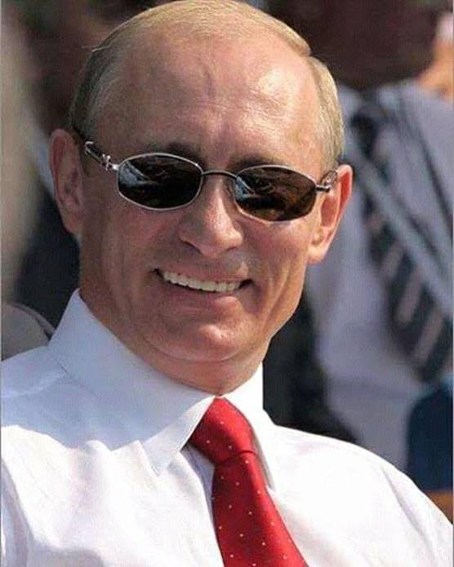

Slide 13
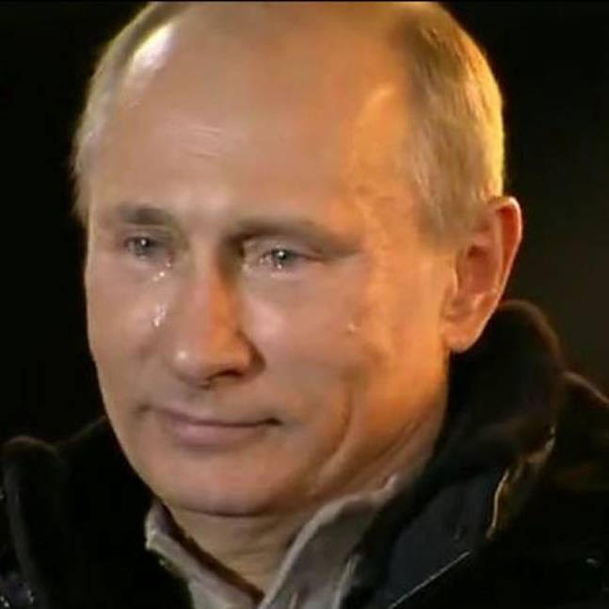

Slide 14
Comme quoi il ne faut pas se fier
aux apparences ? Car avec se sourire
enjôleur et cette larme ; un terrible
personnage s’y cache derrière
à s’en méfier terriblement ;
Car c’est un dictateur !
Et plein de faux semblant .

Slide 15
En France il aurait traité
fermement ce terrorisme grandissant
et fait ramené tous ces migrants en
leurs pays , ou obligation de travailler ,
avec moins d’aides de l’état au
détriment de ceux qui ont toujours
cotisés !

Slide 16
C’était
Avec Un autre regard par Lande

